Slide 1
Tableros

Slide 2
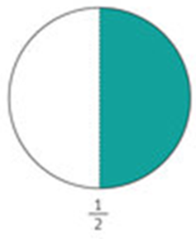
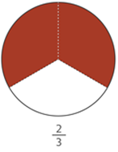
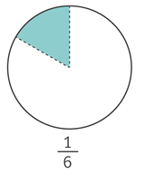
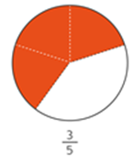
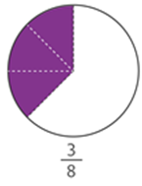
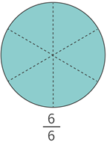
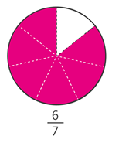
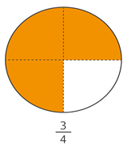
Un noveno | Dos Tercios | Un Medio
Tres Quintos | Tres Octavos | Un Sexto
Seis Sextos | Seis Séptimos | Tres cuartos

Slide 3
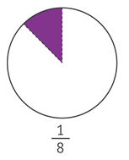
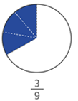
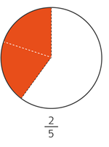
Cuatro Quintos | Un octavo | Cuatro Séptimos
Tres novenos | Dos Quintos | Dos tercios
Cinco Octavos | Tres cuartos | Dos Sextos

Slide 4
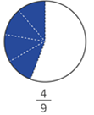
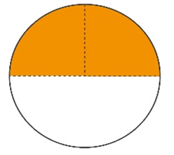
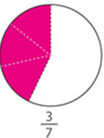
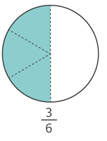
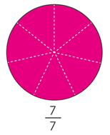
Cuatro novenos | Dos Cuartos | Tres Séptimos
Tres Sextos | Dos Quintos | Cuatro Octavos
Siete Séptimos | Un Medio | Dos Tercios

Slide 5
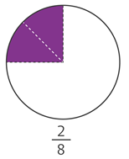
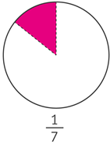
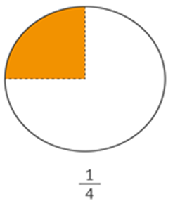
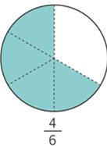
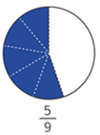
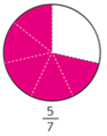
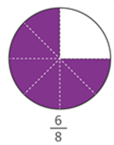
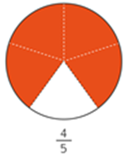
Dos Octavos | Un Tercio | Un Séptimo
 | Cuatro Sextos | Cinco novenos
Cinco Séptimos | Seis Octavos | Cuatro Quintos

Slide 6
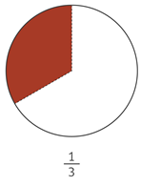
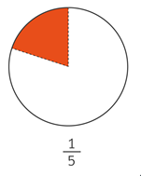
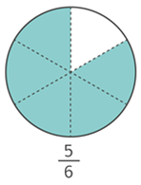
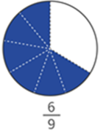
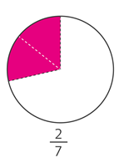
Un Tercio | Dos Cuartos | Un Octavo
Un Quinto | Cinco Sextos | Seis novenos
Dos Séptimos | Un medio | Tres Quintos

Slide 7
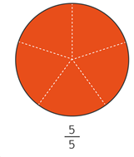
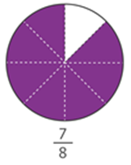
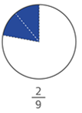
Un Cuarto | Un Séptimo | Cinco Quintos
Siete Octavos | Dos Quintos | Un Medio
Dos novenos | Tres Sextos | Tres Cuartos

Slide 8
Cartas

Slide 9
Un Medio | Un Cuarto | Dos Cuartos | Tres Cuartos
Un Tercio | Dos Tercios | Un Quinto | Dos Quintos
Tres Quintos | Cuatro Quintos | Cinco Quintos | Un Sexto
Dos Sextos | Tres Sextos | Cuatro Sextos | Cinco Sextos

Slide 10
Seis Sextos | Un Séptimo | Dos Séptimos | Tres Séptimos
Cuatro Séptimos | Cinco Séptimos | Seis Séptimos | Siete Séptimos
Un Octavo | Dos Octavos | Tres Octavos | Cuatro Octavos
Cinco Octavos | Seis Octavos | Siete Octavos | Ocho Octavos

Slide 11
Un noveno | Dos novenos | Tres novenos | Cuatro novenos
Cinco novenos | Seis novenos

